Slide 1


Муниципальное дошкольное образовательное автономное учреждение «Детский сад № 62 «Чайка» комбинированного вида г. Орска»
мастер – класс
«Новые подходы к организации познавательно – исследовательской деятельности старших дошкольников и детей с ОВЗ средствами сказки»
Подготовила:
воспитатель в.к.к.
Назарова О.В.
г.Орск, 2022

Slide 2

Цель: повышение профессиональной компетенции педагогов детского сада по вопросам организации познавательно – исследовательской деятельности старших дошкольников и детей с ОВЗ.
Задача: проаналипознакомить педагогов детского сада с результатами работы по созданию условий для организации познавательно – исследовательской деятельности детей средствами сказки.

Slide 3
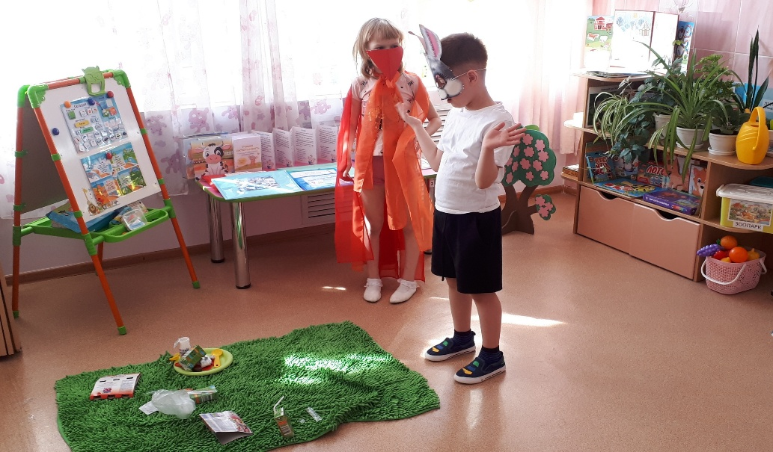
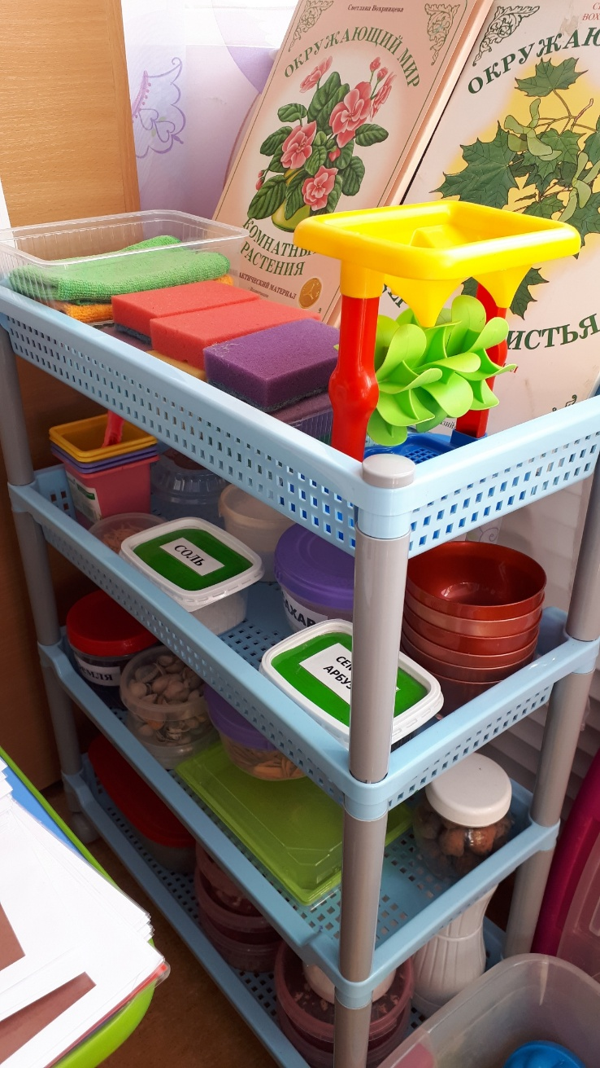
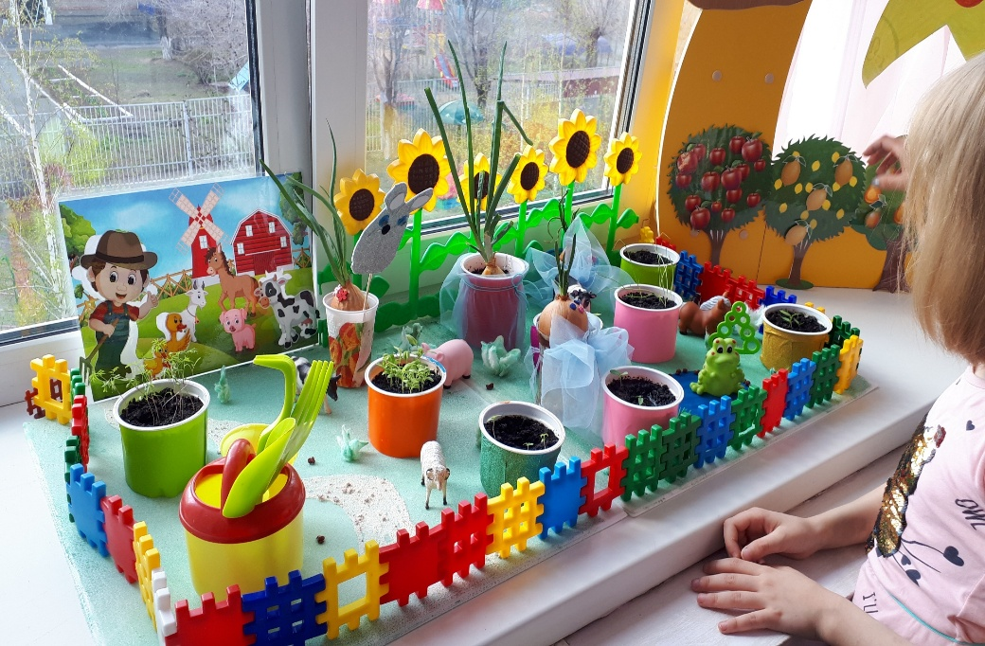
« Центр экспериментирования»
Фото уголка

Slide 4
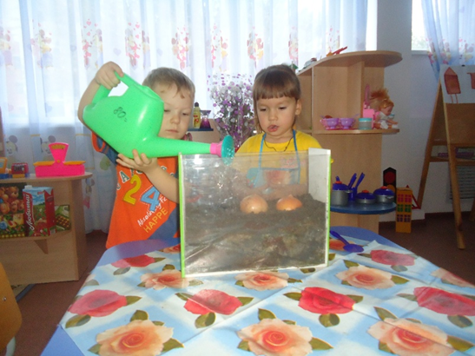
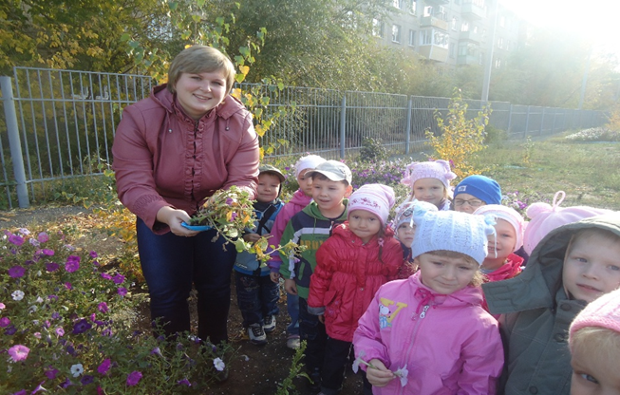
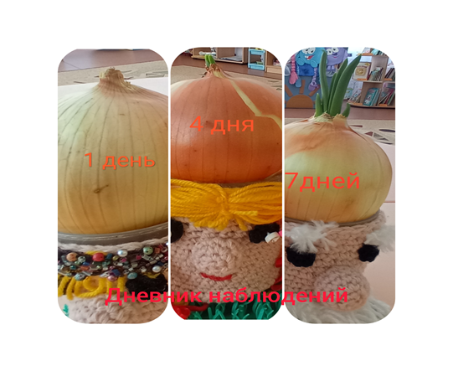
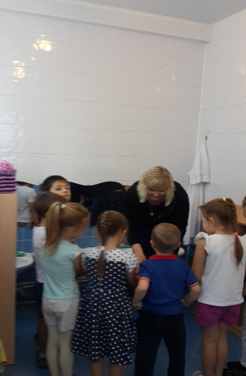

Познавательно - исследовательская деятельность старших дошкольников.

Slide 5
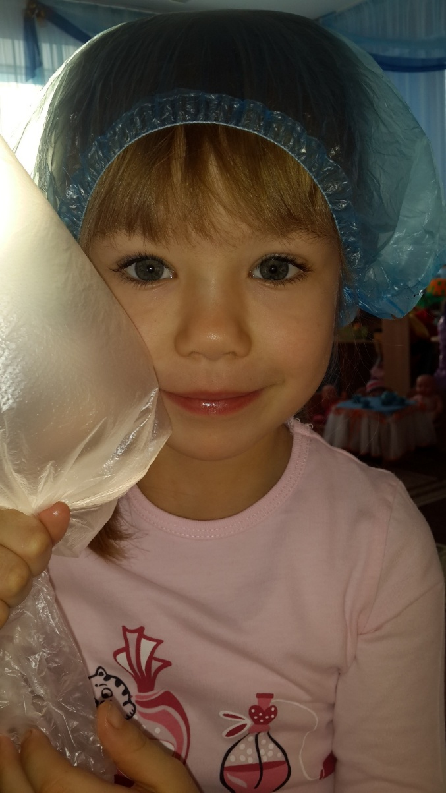
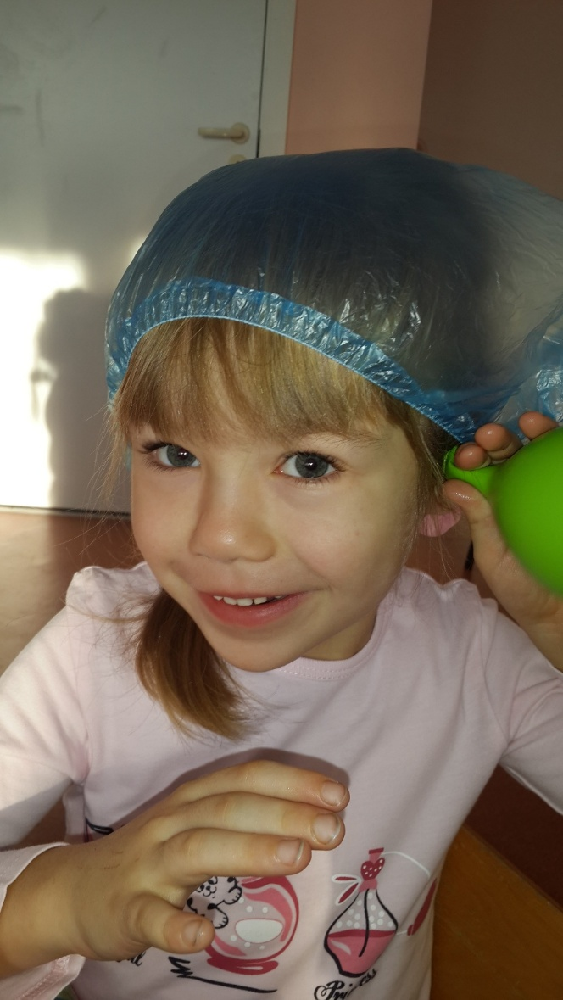
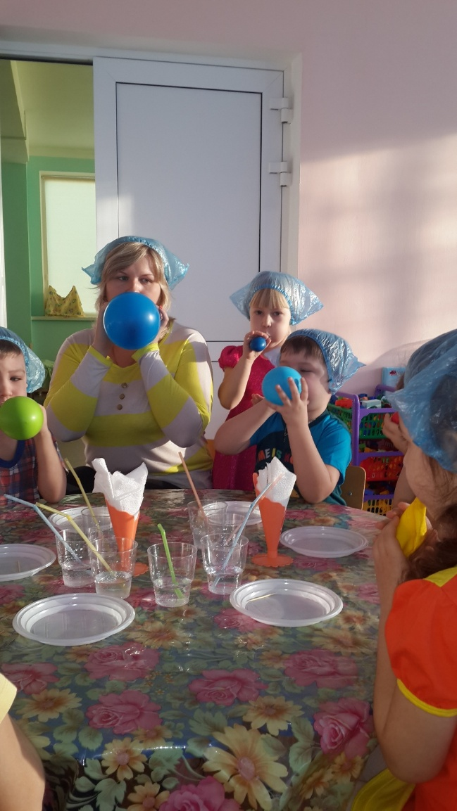
Фото уголка

Slide 6
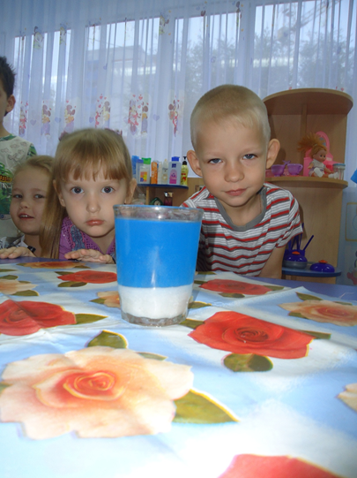
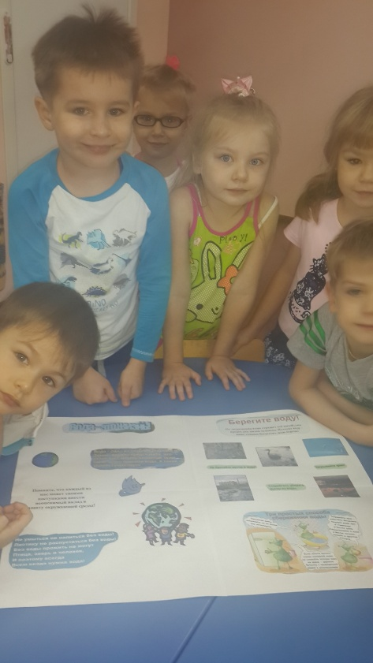
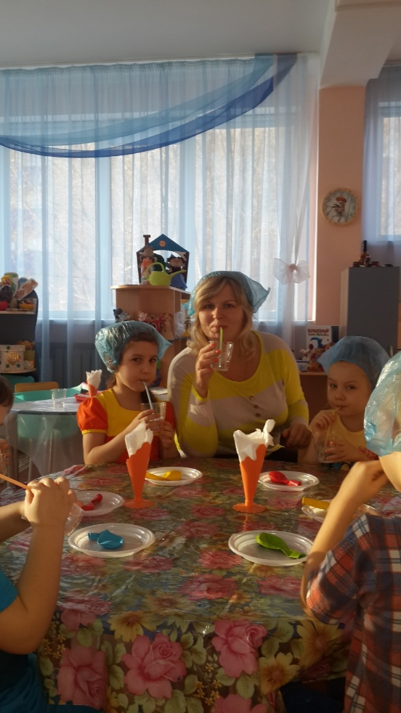
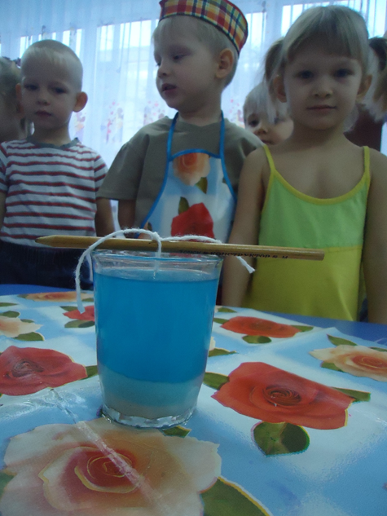

Фото уголка

Slide 7
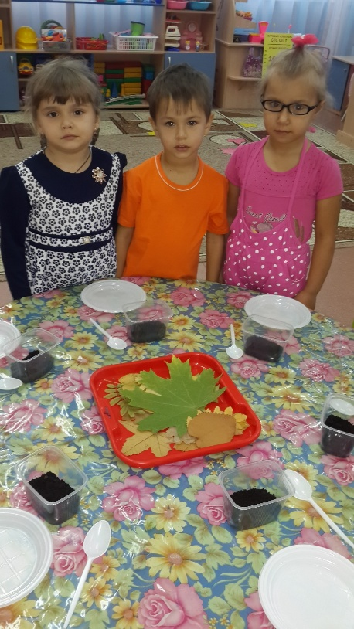
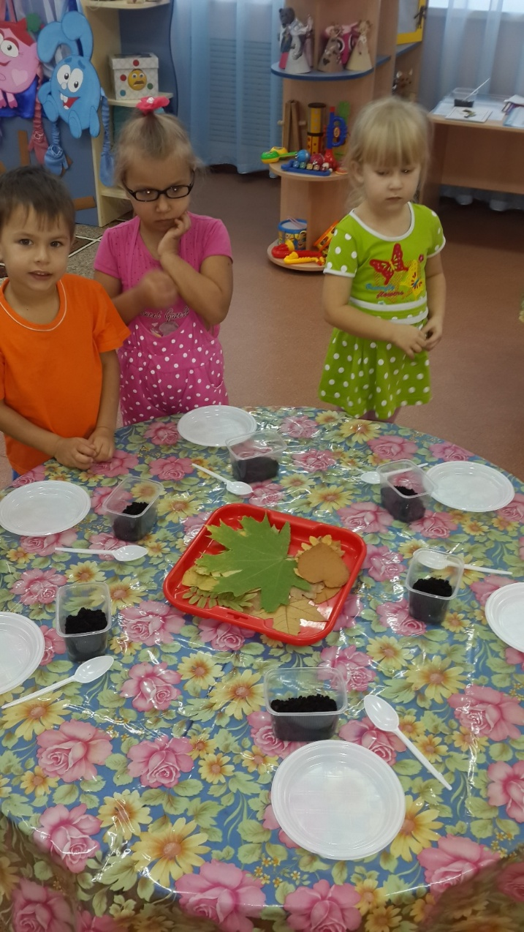
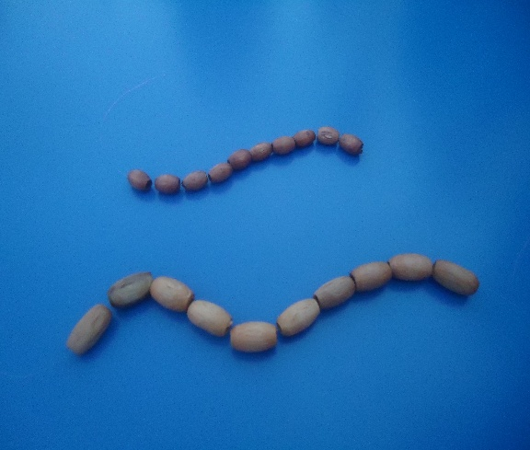
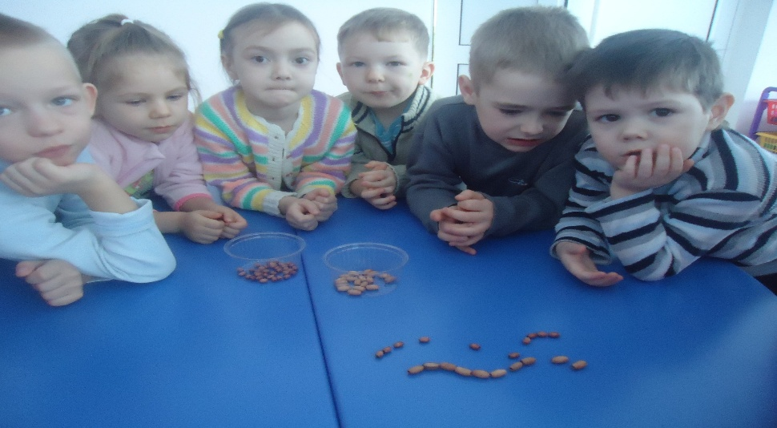

Slide 8
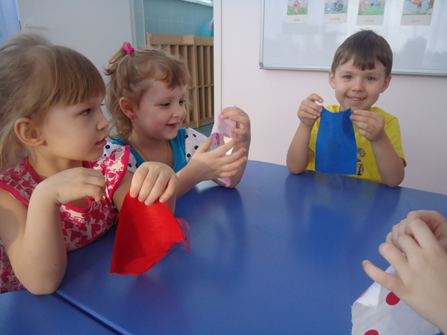
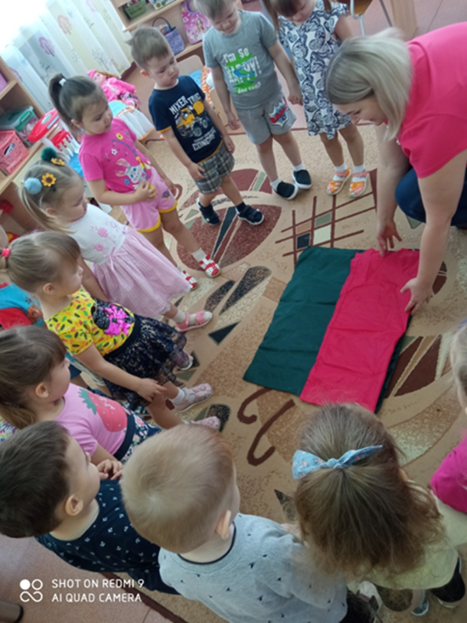
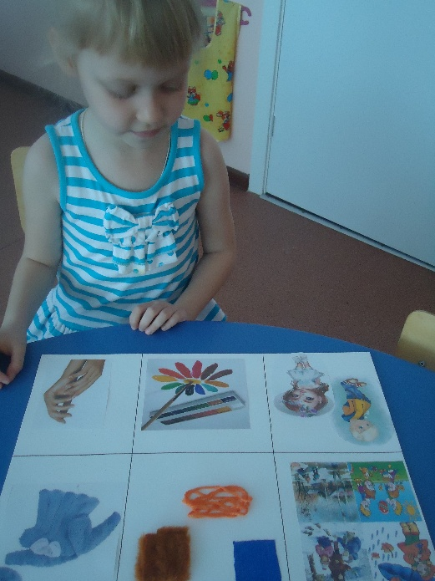
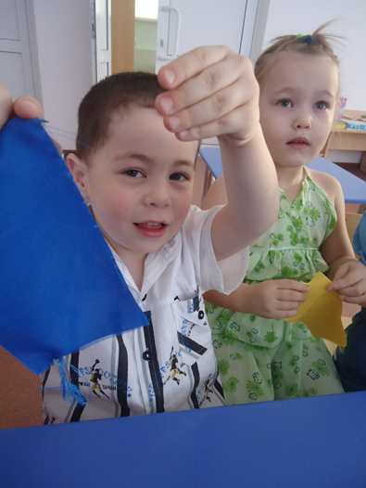
Фото занятий

Slide 9
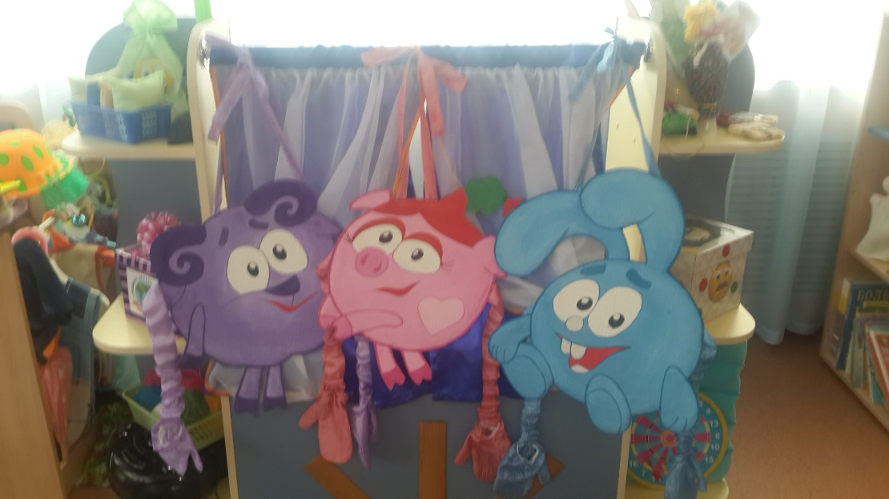
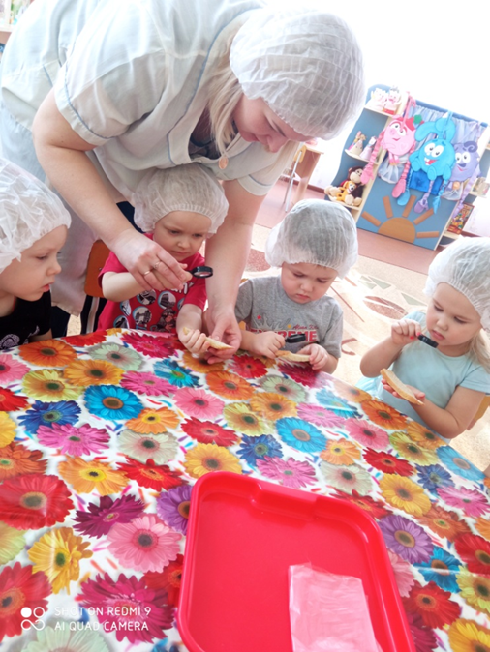
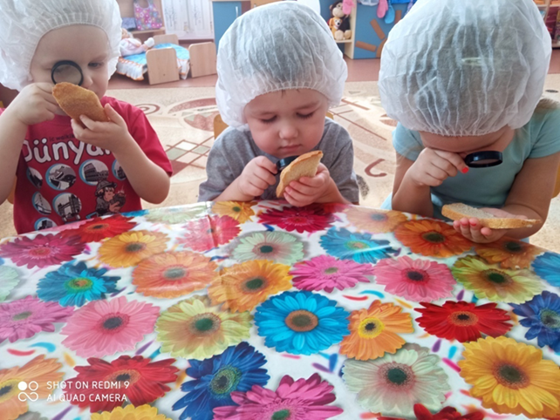
Познавательно – исследовательская деятельность детей с ОВЗ средствами сказки.

Slide 10
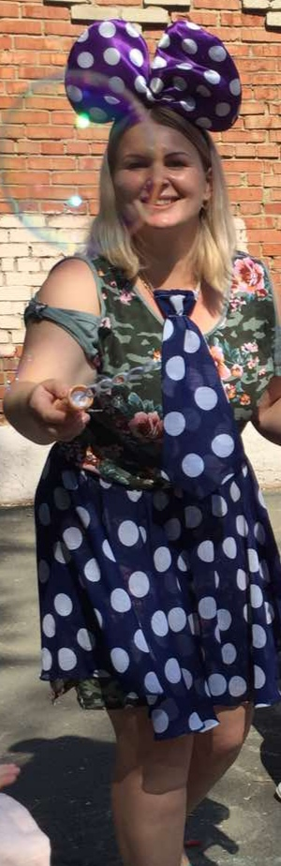
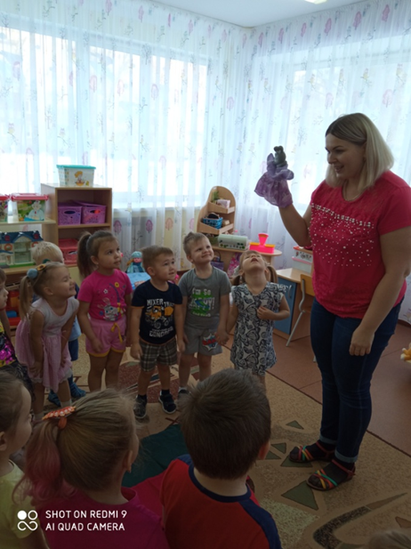
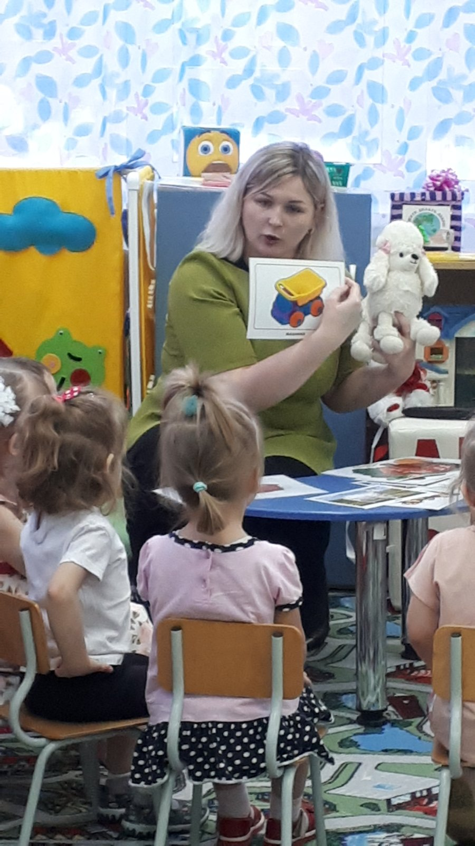

Slide 11

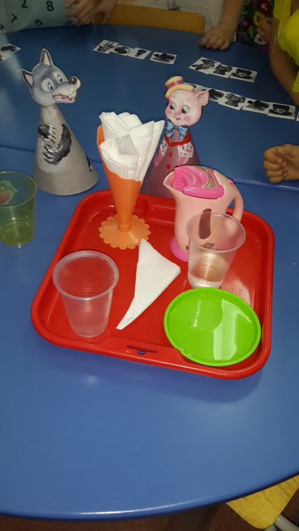
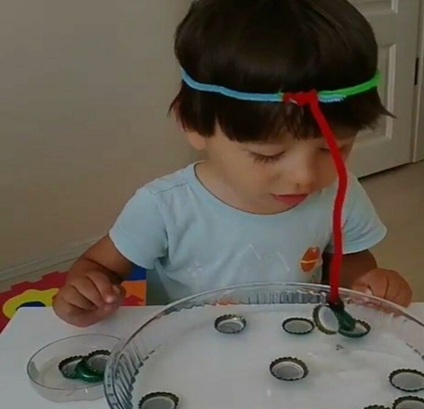

Slide 12
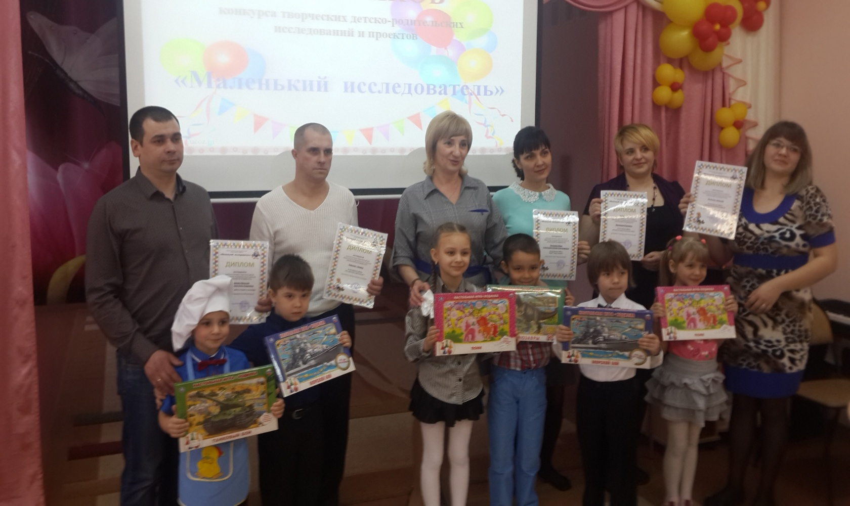
Конкурс творческих детско – родительских исследований и проектов
« Маленький исследователь»
Проект « Ах, картошечка, картошка» « Волшебные свойства шоколада»

Slide 13
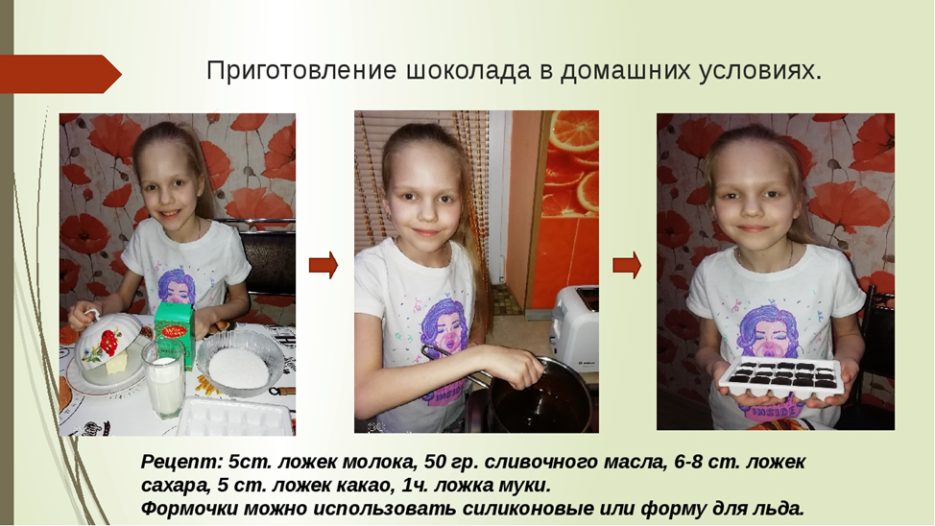
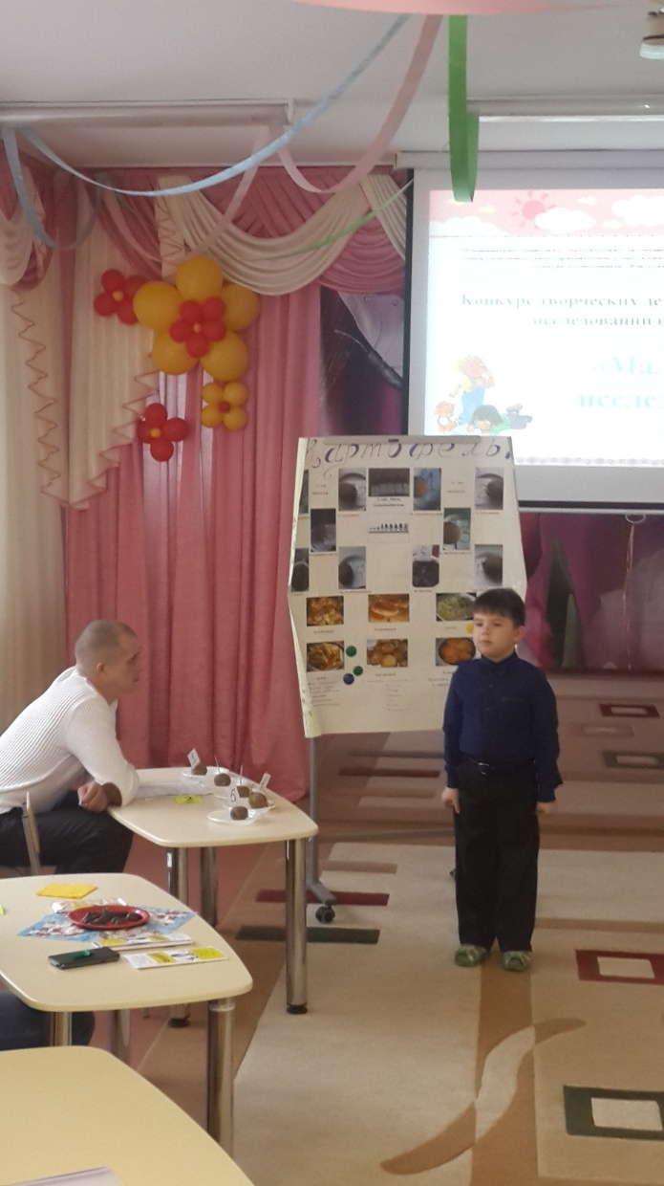


Slide 14
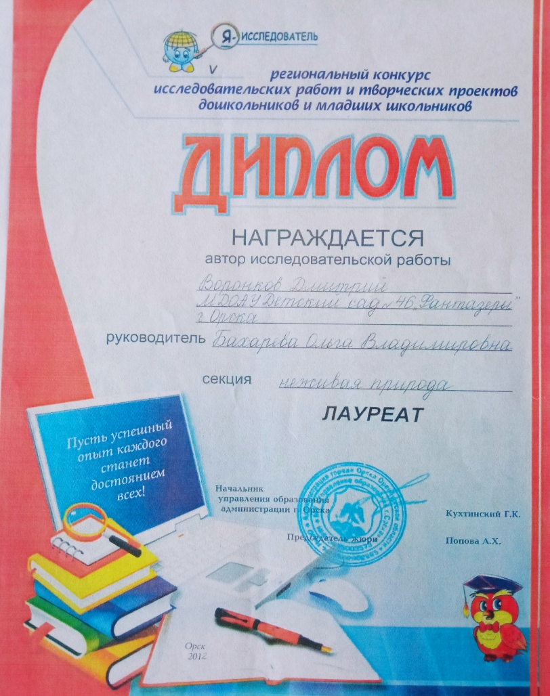
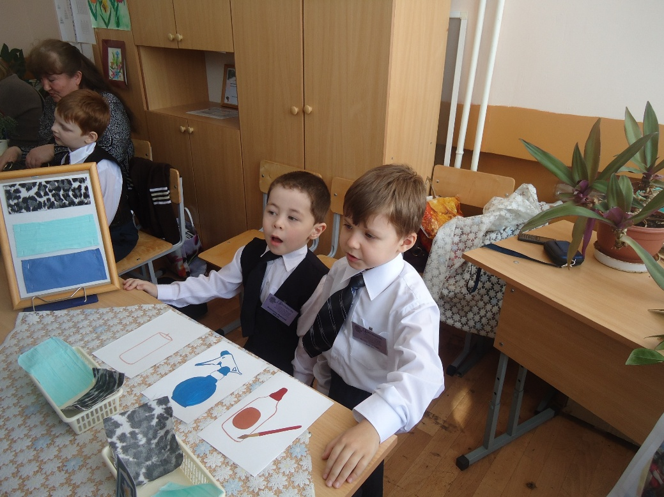
Лауреаты V регионального конкурса исследовательских работ и творческих проектов дошкольников и младших школьников.
Проект « Эта удивительная ткань»

Slide 15
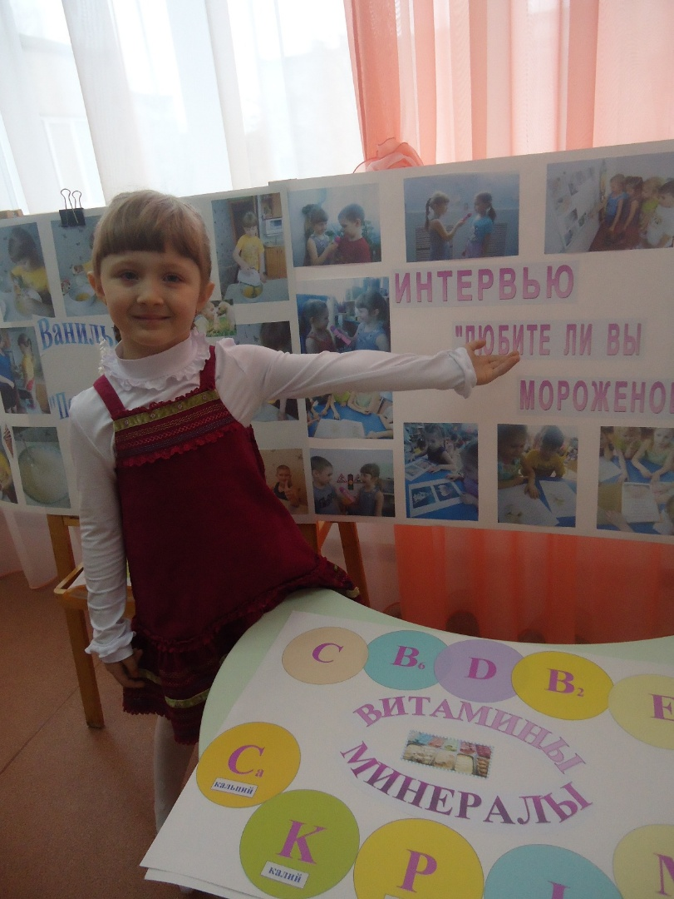
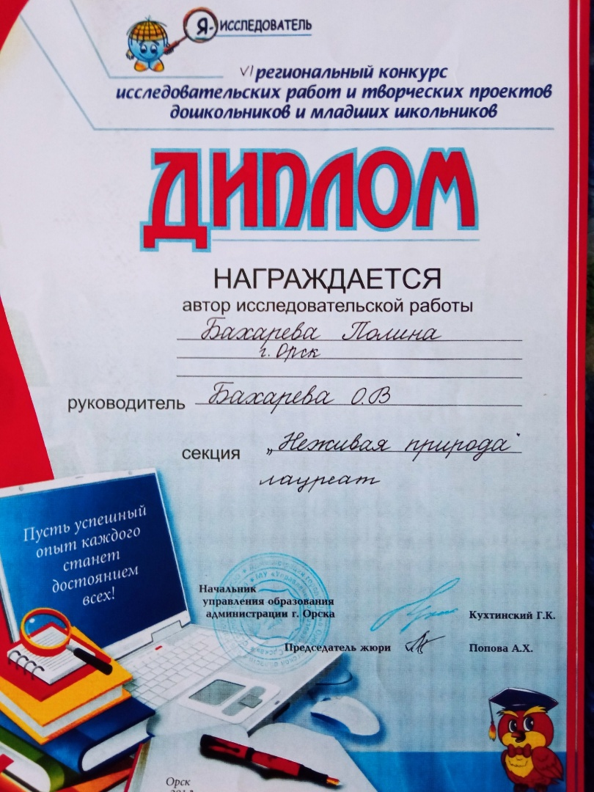
Лауреаты Vl регионального конкурса исследовательских работ и творческих проектов дошкольников и младших школьников.
Проект « Ох ,уж это мороженное»

Slide 16
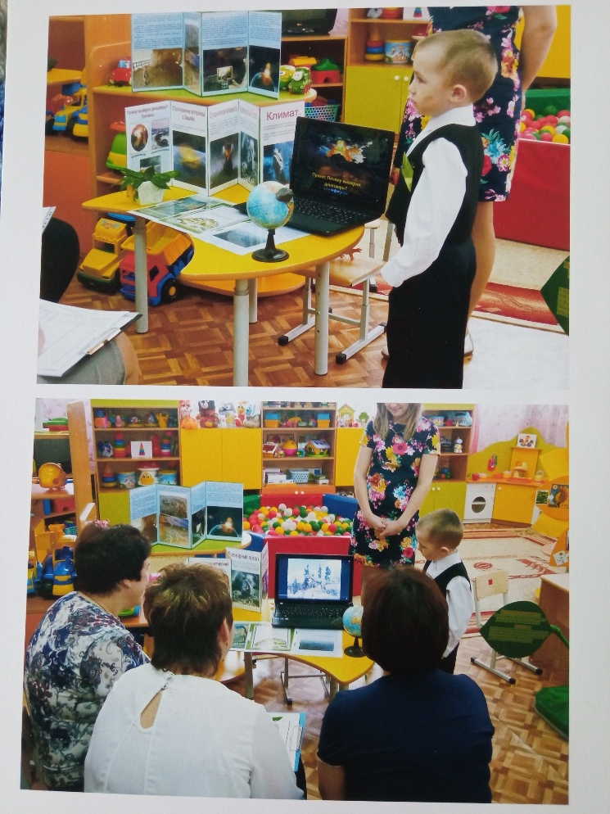
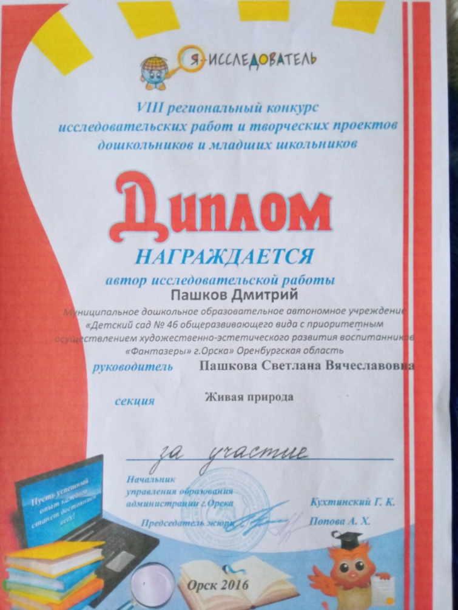
Лауреаты Vlll регионального конкурса исследовательских работ и творческих проектов дошкольников и младших школьников.
Проект «Загадочное исчезновение динозавров »

Slide 17
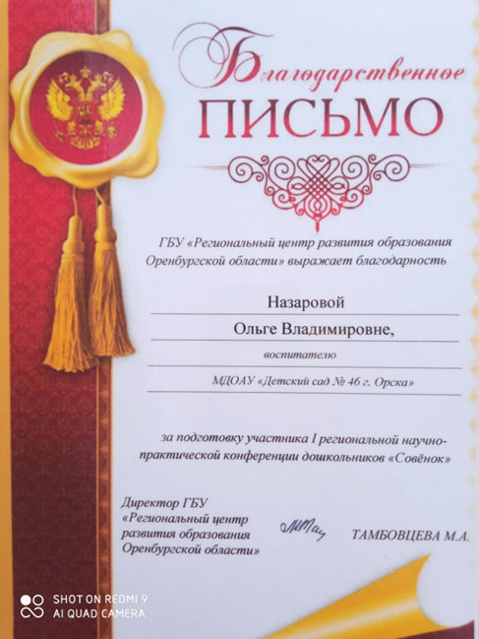
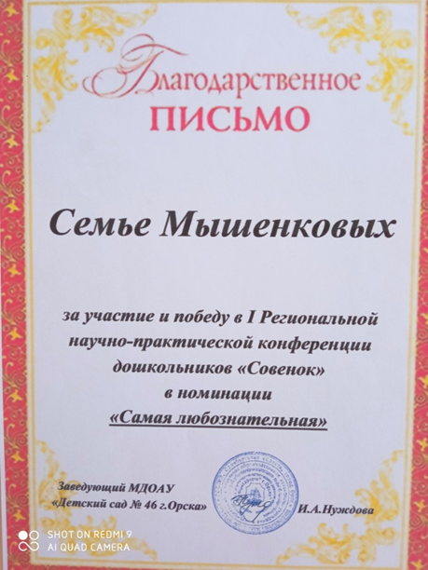
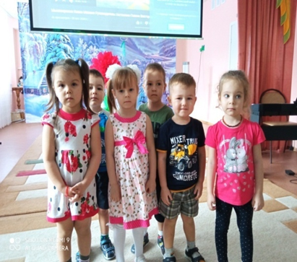
Участие в l Региональной научно – практической конференции дошкольников « Совёнок»
Совенок проект

Slide 18
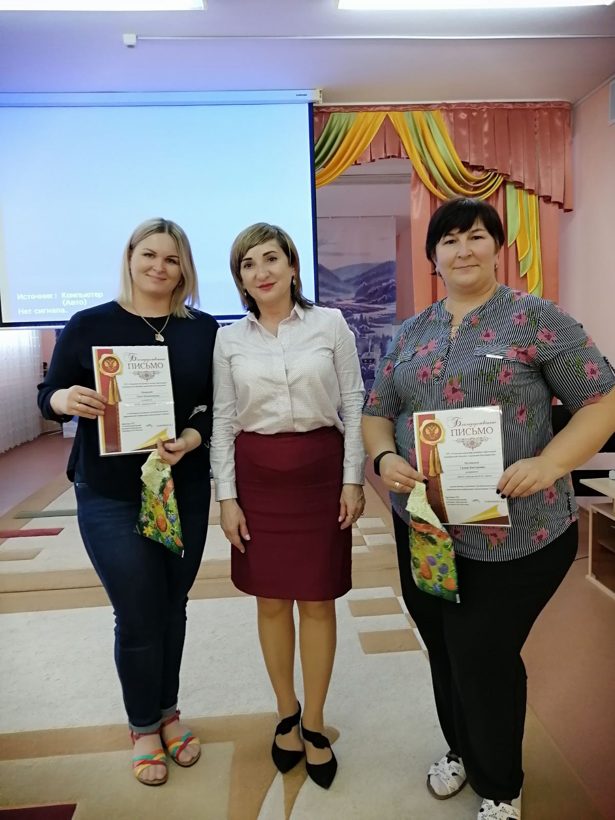
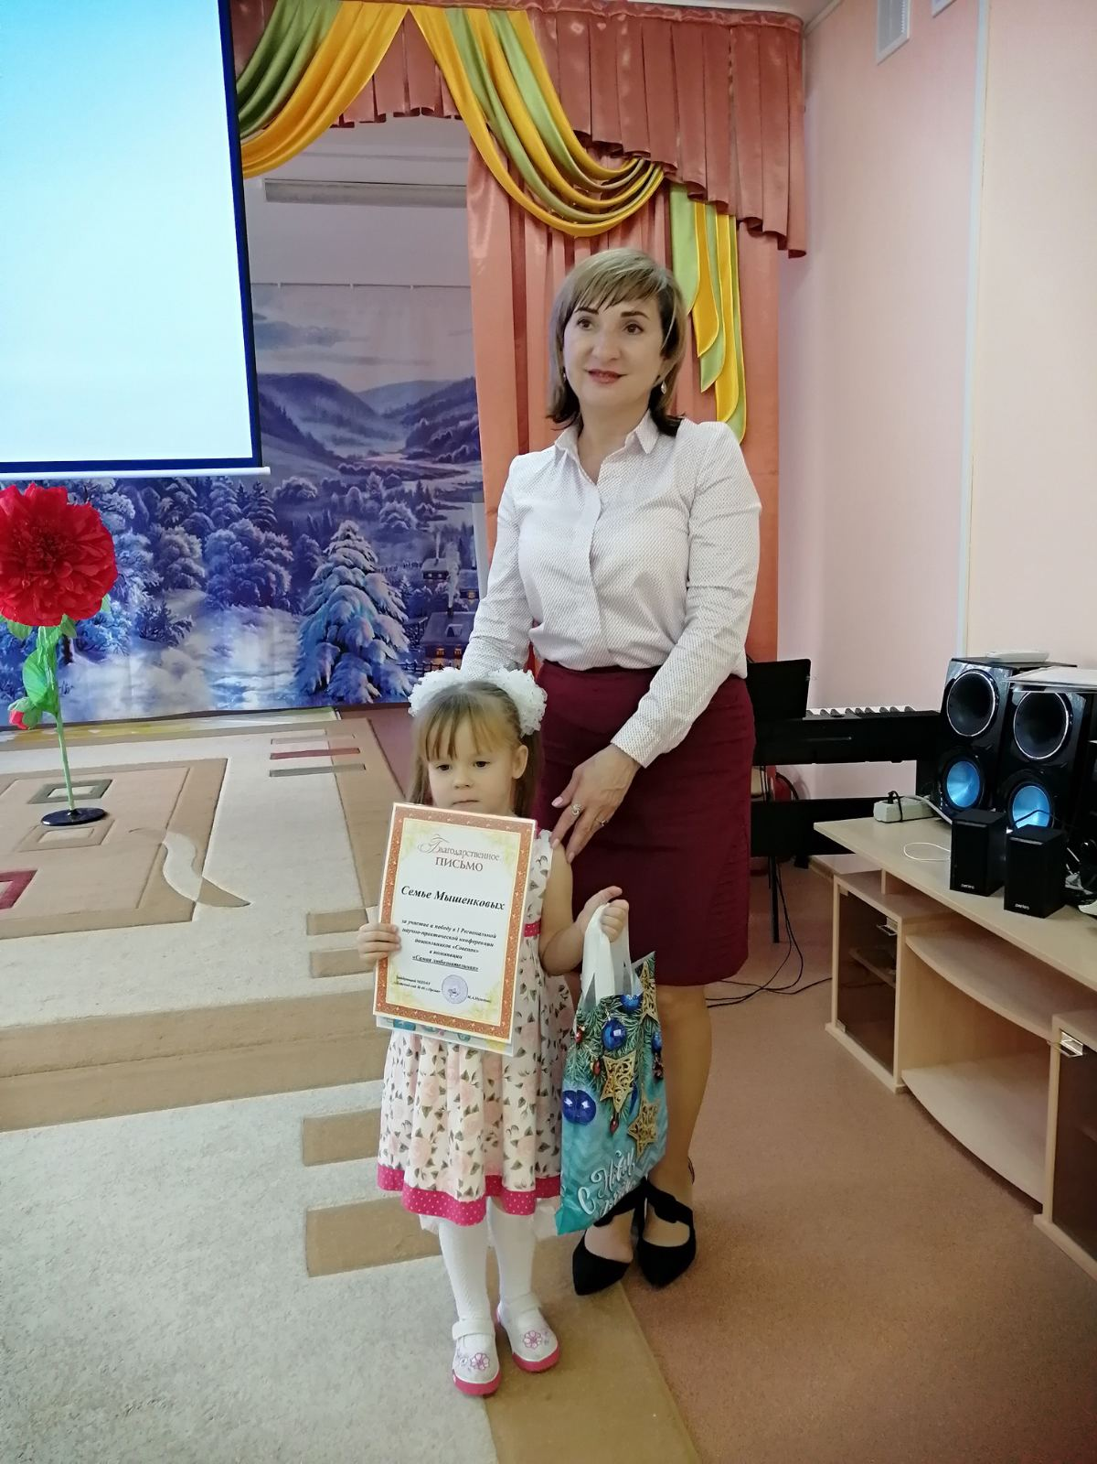

Совенок проект

Slide 19

Практическая часть мастер – класса.

Slide 20
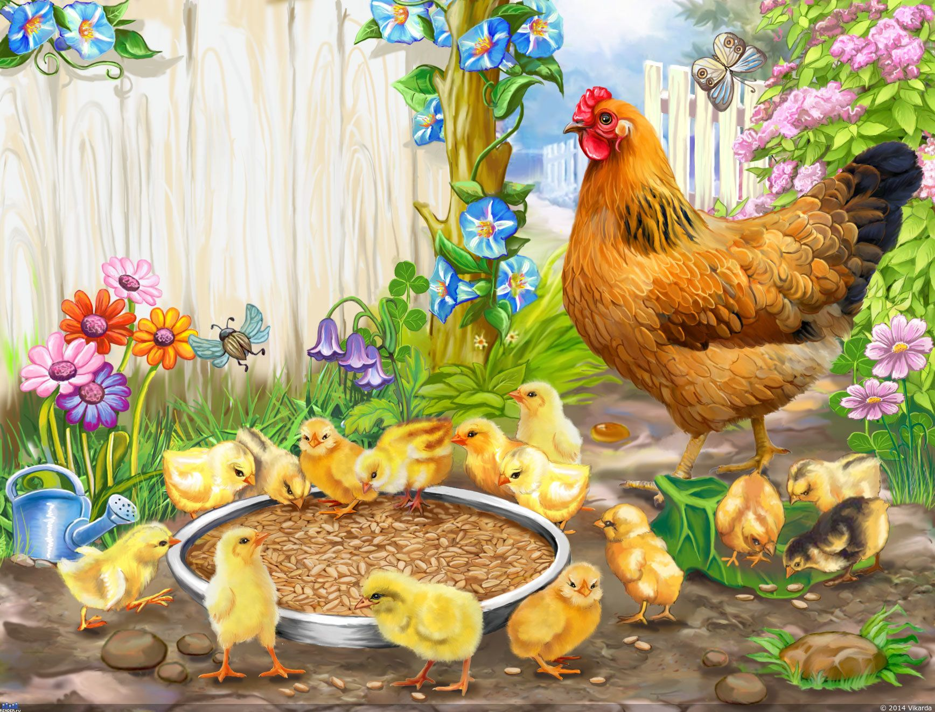
Сказка
« Путешествие цыпленка, или мир за забором птичьего двора».

Slide 21





Slide 22



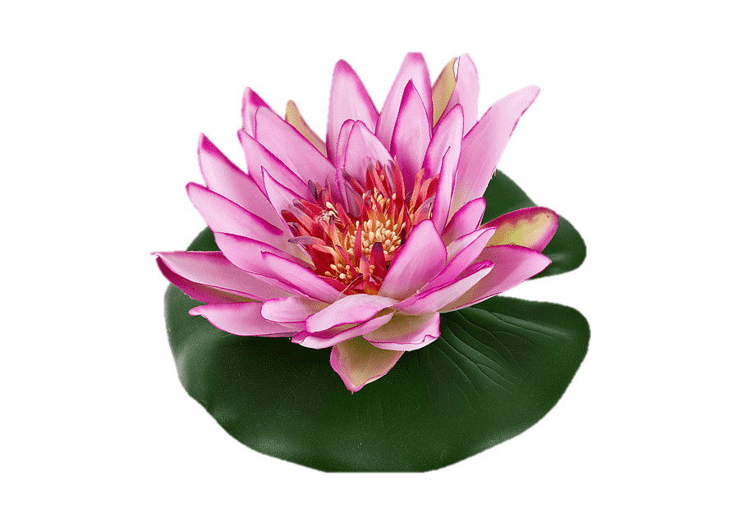


Slide 23










Slide 24





Slide 25


Slide 26

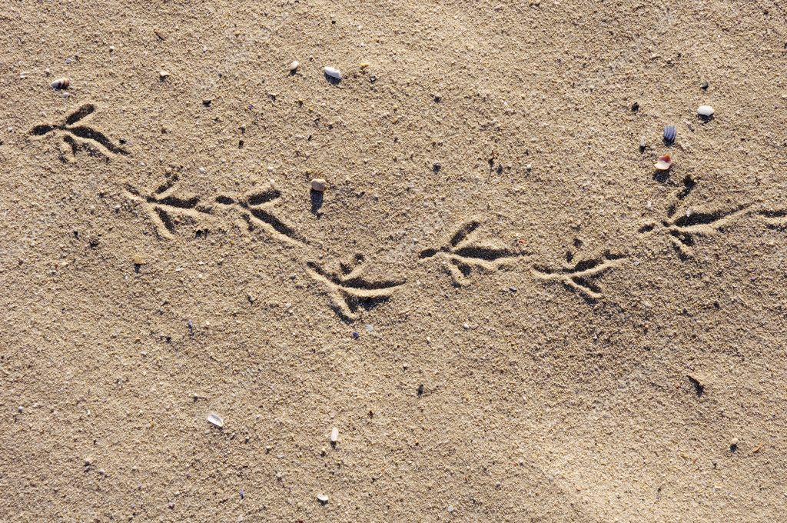
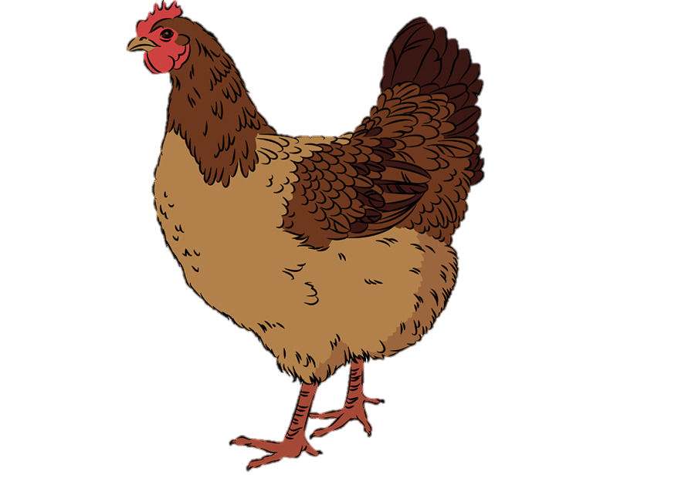

Slide 27



